Slide 1


Тестирование программного обеспечения
Введение
2022

Slide 2
Понятие
Тестирование программного обеспечения - проверка соответствия между реальным и ожидаемым поведением программы, осуществляемая на конечном наборе тестов, выбранном определенным образом. [IEEE Guide to Software Engineering Body of Knowledge, SWEBOK, 2004]
В более широком смысле, тестирование - это одна из техник контроля качества, включающая в себя активности по планированию работ, проектированию тестов, выполнению тестирования и анализу полученных результатов.

Slide 3
Задачи
Тестирование (Testing): нахождение дефектов в программном обеспечении. Тестировщики занимаются тестированием всего продукта или отдельных компонентов.
Контроль качества продукта (Quality control): деятельность по проверке продукта, включая анализ кода продукта, дизайна, и проведение тестирования. Специалист по контролю качества разрабатывает стратегию тестирования, взаимодействует с разработчиками и организует само тестирование.
Обеспечение качества продукта (Quality assurance): деятельность по контролю и обеспечению качества работы продукта компании. QA-специалист отвечает за отдельные этапы разработки софта, выбор инструментов для разработки, предотвращение возможных проблем. Участвует в процессе совершенствования продукта. QA охватывает все этапы разработки, начиная с описания проекта, и заканчивая тестированием.

Slide 4
QA, QC, Testing: объемы работ
Управление качеством
Контроль качества
Тестирование

Slide 5
Верификация программного обеспечения - процесс оценки системы, ее компонентов, процессов разработки для определения соответствия результатов условиям и требованиям, сформулированным перед разработкой.
Валидация - это определение соответствия разрабатываемого программного обеспечения ожиданиям и потребностям пользователя и сформулированным требованиям к системе

Slide 6
Источники ожидаемого поведения
Техническое задание
Жизненный опыт
Здравый смысл
Общение и обсуждение
Стандарты и устоявшиеся требования
Статистические данные
Авторитетное мнение

Slide 7
Артефакты тестирования
План тестирования (Test Plan)
Набор тест-кейсов и тестов (Test Case & Test suite)
Отчеты о дефектах (Bugs / Bug Reports)

Slide 8




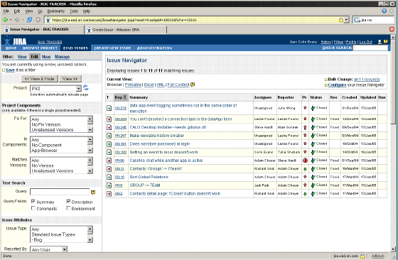
Системы отслеживания ошибок

Slide 9
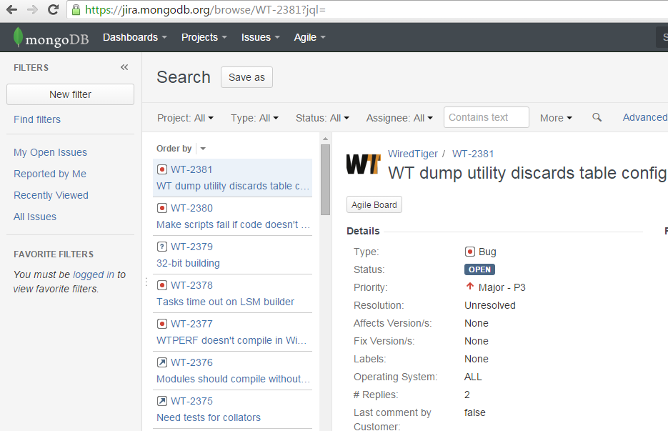
Системы отслеживания ошибок. Jira

Slide 10
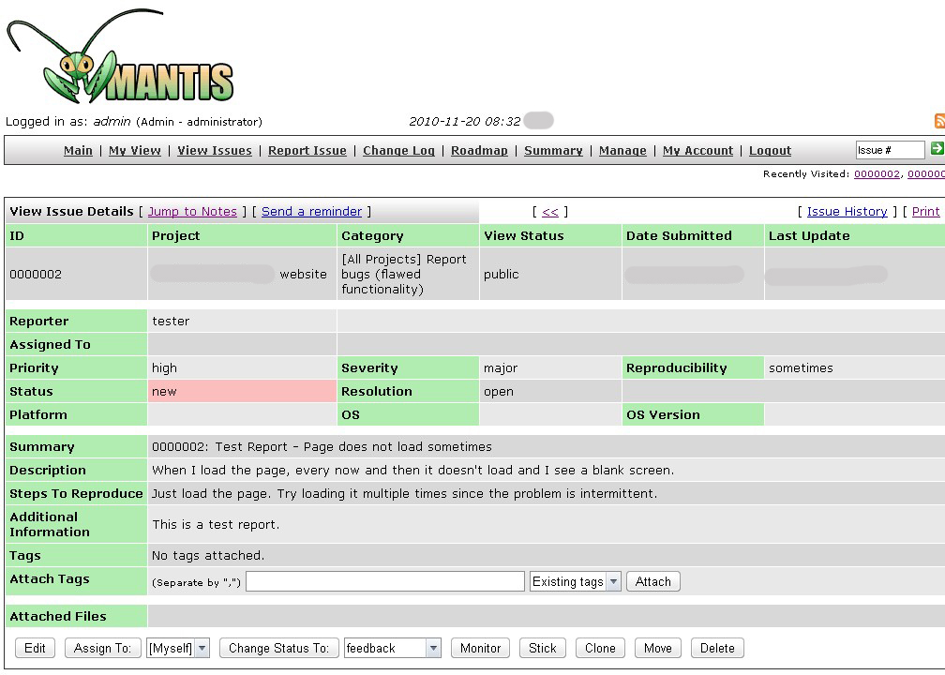
Системы отслеживания ошибок. Mantis

Slide 11
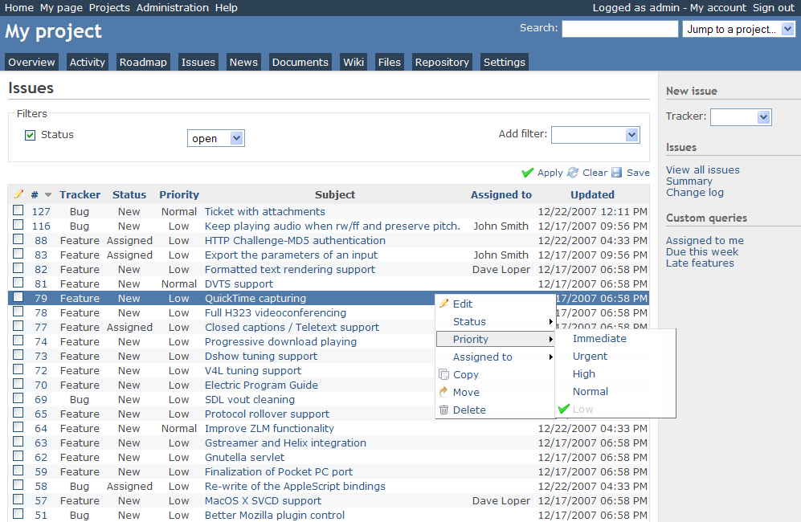
Системы отслеживания ошибок. Redmine

Slide 12
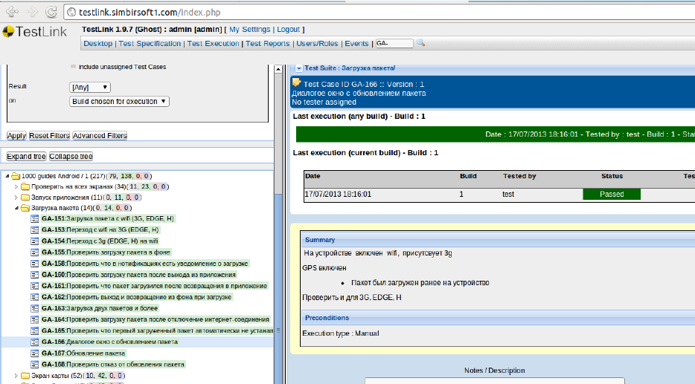
Тестовая документация
Test Plan
Test Cases

Slide 13
Цели тестирования
Повысить вероятность того, что приложение будет работать правильно при любых обстоятельствах
Повысить вероятность того, что приложение будет соответствовать всем описанным требованиям
Провести полное тестирование приложения за короткий срок

Slide 14
Задачи тестирования
Проверить, что система работает в соответствии с определенными временами отклика клиента и сервера.
Проверить, что наиболее критические последовательности действий с системой конечного пользователя выполняются верно.
Проверить работу пользовательских интерфейсов
Проверить, что изменения в базах данных не оказывают неблагоприятного влияния на существующие программные модули.
При проектировании тестов свести к минимуму переработку тестов при возможных изменениях приложения.
Использовать инструменты автоматизированного тестирования там, где это целесообразно.
Проводить тестирование таким образом, чтобы не только обнаруживать, но и предупреждать дефекты.
При проектировании автоматизированных тестов использовать стандарты разработки таким образом, чтобы создать многократно используемые и сопровождаемые скрипты.

Slide 15
Объекты тестирования
работа программы
качество ее кода и понятность комментариев
быстродействие
устойчивость под большой нагрузкой
расход ресурсов (памяти, диска, потери этих ресурсов)
взаимодействие с другими программами
стабильность работы
возможность работы на других платформах
удобство интерфейса
документацию к программе (смысловые и грамматические ошибки, понятность и полноту)
работу через сеть, работу аппаратного обеспечения
и т.п.

Slide 16
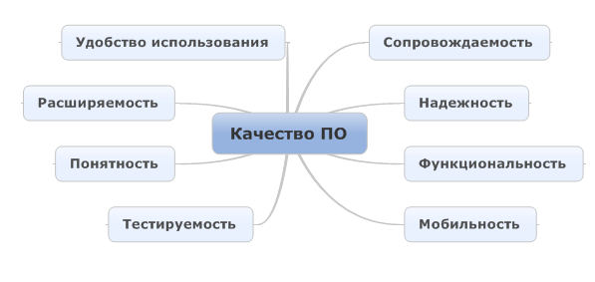
Критерии качества

Slide 17
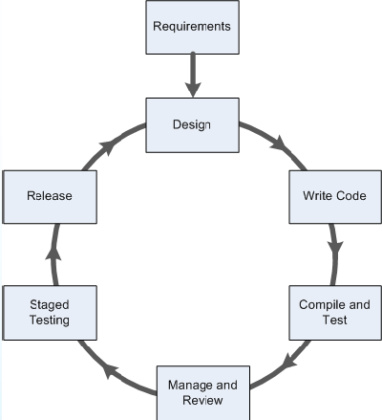
Место тестирования в ЖЦ ПО

Slide 18
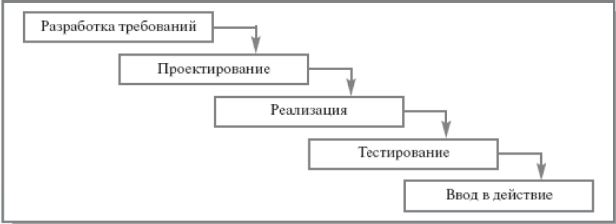
Каскадная модель (waterfall)

Slide 19
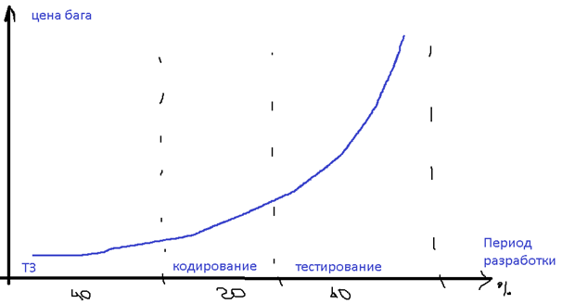
Стоимость бага в процессе разработки ПО

Slide 20
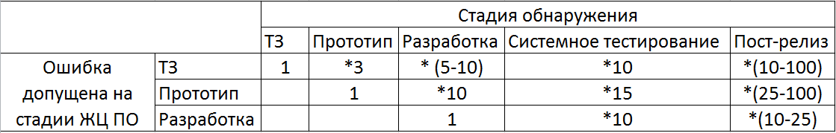
Стоимость бага в процессе разработки ПО

Slide 21
Виды тестирования
Функциональные:
Функциональное тестирование (Functional testing)
Тестирование безопасности (Security and Access Control Testing)
Нефункциональные
Нагрузочное тестирование и тестирование производительности (Performance and Load Testing)
Тестирование удобства пользования (Usability Testing)
Конфигурационное тестирование (Configuration Testing)
Связанные с изменениями
Регрессионное тестирование (Regression Testing)
etc.
Автоматизированное тестирование (Automated Testing)

Slide 22
Тестирование документации
Документация является одним из составных компонентов любой программной системы. Документация в зависимости от вида жизненного цикла ПО может создаваться на каждом из этапов. Контроль за качеством документации является одной из актуальных проблем в разработке.
Тестирование документации проводится для:
Минимизации потенциальных рисков при реализации новой функциональности.
Минимизации проблем доработки и сопровождения существующего программного обеспечения.

Slide 23
Вопросы
Какую документацию нужно тестировать?
На каком этапе ЖЦ разработки нужно тестировать документацию?
Из каких шагов состоит тестирование документации?
Когда тестирование документации оправдано?

Slide 24
Виды тестируемой документации
Документация, выполненная в строгом соответствии со стандартами (ГОСТ, ISO): ТЗ, спецификации, требования к ПО, инструкции, и т.д.
Документация, выполненная по внутренним правилам команды или заказчика (документация, основанная на стандартах, сгенерированная документация).

Slide 25
Критерии качества в тестировании документации
Полнота. Каждый элемент функциональности должен был представлен в документе в требуемом объеме. Если описываются функциональные требования в ТЗ, то они должны давать полное представление, как должна работать система.
Однозначность. Интерпретация написанного в документе должна быть одинаковой для всех участников проекта.
Непротиворечивость. Документ проверяется на наличие конфликтных требований, на соответствие требований в разных разделах документа.
Актуальность. Документация и реально разработанный программный продукт соответствуют друг другу в один и тот же момент времени.
Структурированность. Структурные элементы документации позволяют пользователю осуществлять поиск нужной ему информации.
Тестируемость. Если описывается какая-либо функциональность, то должна быть возможность ее проверки на финальном этапе разработки. Если протестировать что-то невозможно, то каким образом будет проверяться завершенность разработки?

Slide 26
Для чего тестировать документацию?
Для ускорения процедуры тестирования. От детальности и точности описания функциональности зависит то, как быстро тестировщик сможет выполнить тестирование.
Для использования полной документации в качестве источника для создания тестовой документации и проектирования тест-планов.
Для сокращения затрат на техническую поддержку.

Slide 27
Методы тестирования документации ПО
Рецензирование (анализ) документации разными группами специалистов. Анализ позволяет выявить проблемы, с которыми знаком каждый из экспертов своей области.
Пробное создание тест-кейсов (сценариев). Это трудоемкий вариант, но посредством такого подхода возможны модельные прогоны сценариев для выявления недостатков, устранения противоречий.
Обсуждение на основе проектов и прототипов. Создаются наброски, позволяющие детализировать критические моменты системы и позволяющие в схематичном графическом виде удобно представить некоторые части будущей системы.

Slide 28
Как проанализировать документацию
Определить объем и вид документов, требующихся для конкретного вида жизненного цикла разработки и выбранной методологии разработки.
Определить цели тестирования документации.
Выбрать существующие документы и провести их анализ одним из выбранных способов.
Оценить документацию по критериям, сформировать отчет о тестировании документации.

Slide 29
Источники и литература
литература, библиотека, статьи http://software-testing.ru/
основные понятия http://www.protesting.ru/
Ульяновский государственный технический университет
ULSTU.RU

Slide 30
Спасибо за внимание!
Рады видеть Вас на наших мероприятиях!
2022

